Slide 1
Inteligența artificială și Teoria Jocurilor Aplicate în Cercetarea Autismului
Borș alexandra-maria
Siminischi alexandru-sebastian

Slide 2
Conținut
Abstract
Key Words
Introducere
Inteligența Artificială
Guess The Word Game și detectarea emoțiilor
Concluzie
Bibliografie

Slide 3
Abstract
Tulburarea de spectru autist este o dizabilitate complexa de dezolvare a creierului care afectează trei arii principale ale funcționarii unui copil: comunicarea, interactiunea sociala si comportamentul. Imaginația unui copil afectat de autism este captivă, având dificultați în a comunica cu cei din jur, astfel, aceștia se rezumă doar la comunicarea nonverbală.
Această lucrare de cercetare își propune să studieze modelele de comportament cognitiv al persoanelor cu TSA pentru a avea în vedere dacă le putem facilita cu mijloace de educație mai bune prin Teoria Jocurilor.

Slide 4
Key Words
Autism
Copii
Inteligență Artificială
Detectarea Emoțiilor
Teoria Jocurilor

Slide 5
Introducere
Tulburările din spectrul autist sunt de obicei caracterizate prin dificultăți în comunicarea si formarea de relații cu persoanele din jur. Acest lucru este adesea înteles greșit de restul, persoana afectată acumulând frustare fapt care duce la rigiditate, anxietate și chiar depresie atunci când vine vorba de interacțiuni sociale.
Există un set de șapte trăsături ale indivizilor cu autism și acestea sunt:
Incapacitatea de a se raporta la oameni și situații
Dezvoltare slabă a limbajului
Ecolalia ( repetarea în ecou a unor cuvinte, fraze pe care individul le-a auzit în trecut)
Memorie excelentă
Perseverența și comportament repetitiv
Anxios, obsesiv
Aspect general normal

Slide 6
Introducere
Prin intermediul inteligenței artificiale, viața persoanelor afectate de autism se va transforma în bine. Acesta a îmbunătățit capacitatea medicilor de a diagnostica, trata și înțelege boala. Experții medicali din întreaga lume folosesc inteligența artificială pentru a rezolva probleme comune.
Astfel, am implementat un puzzle game numit “Guess The Word”, având o varietate de categorii de cuvinte, alaturi de emotion face recognition pentru a putea analiza reactiile copilului cu autism atât în timp ce construiește cuvântul dar și atunci când este format cuvântul.

Slide 7
Inteligența Artificială
Inteligența artificială se referă la un sistem sau o mașină care imită inteligența umană, efectuează diverse activități și se poate îmbunătăți în mod iterativ pe baza informațiilor pe care le colectează.
Cum functioneaza Inteligenta Artificiala?
AI este construită cu ajutorul algoritmilor incluzând: recunoașterea formelor, analizarea imaginilor, procesul de luare a deciziilor.
Pentru a proiecta aplicația de recunoaștere a emoțiilor a trebuit sa urmam procesele urmatoare:
Colectarea datelor ( imagini pentru diferite expresii faciale)
Learning phase (învațarea de către aplicație a expresiilor faciale)
Testarea (punerea de diferite poze pentru a observa dacă emoția detectata este cea corecta)

Slide 8
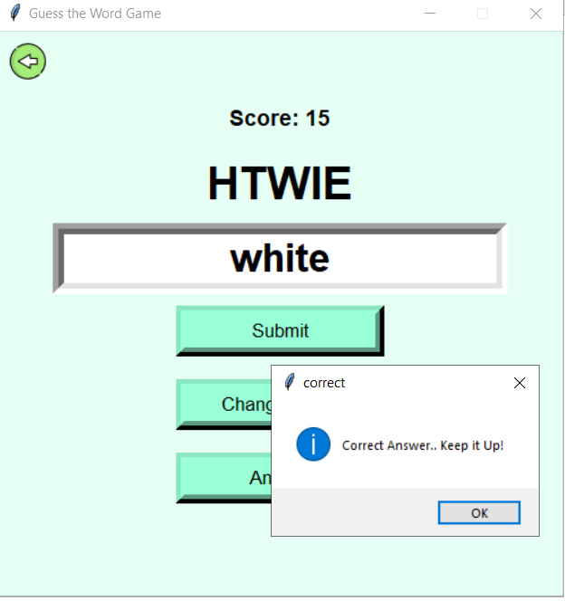
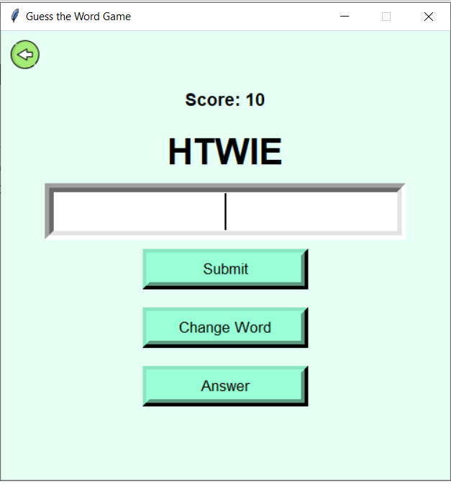
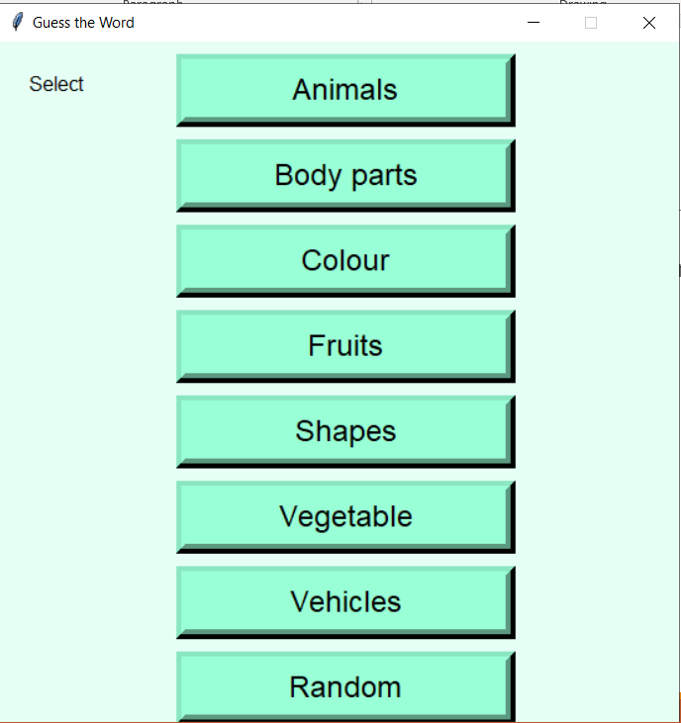
Guess The Word Game
Jocul conține 8 categorii de cuvinte, în care se dau literele in ordine aleatorie din lista de cuvinte implementata si acestea trebuie puse in ordinte astfel incat sa se formeze cuvantul corect. Pentru fiecare cuvânt scris corect se primesc cate 5 puncte. Dacă se dorește a se afla raspunsul, din scor se vor scadea 5 puncte.
Scopul jocului este de a observa cum reacționeaza copiii la anumite cuvinte care le pot aduce aminte de diverse momente din viața lor, cu intenția de a le rememora.

Slide 9
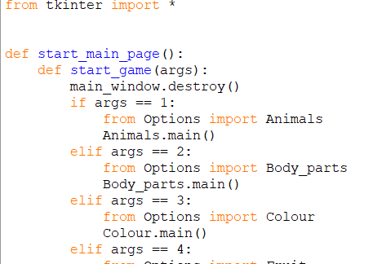
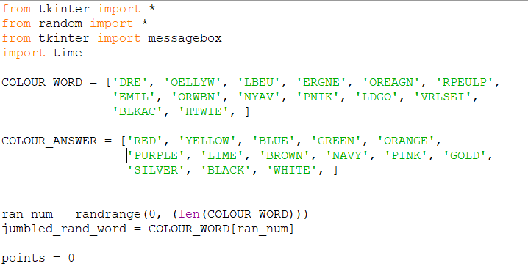
Implementarea jocului
Pentru implementarea jocului s-a folosit limbajul de programare Python și Tkinter.

Slide 10
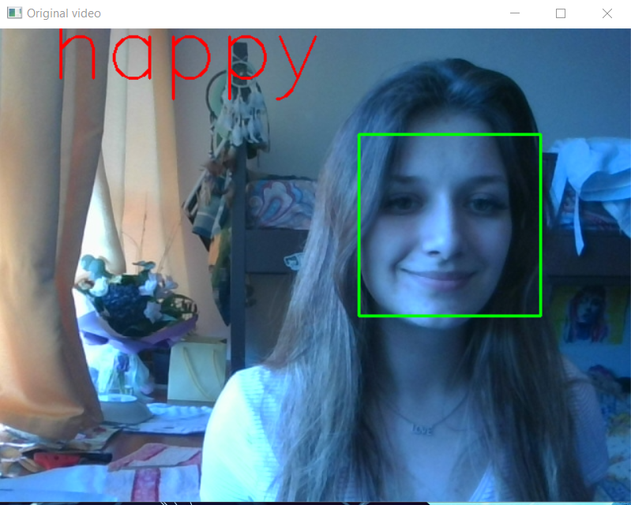
Detectarea emotiilor
Recunoașterea emoțiilor este una dintre multele tehnologii de recunoaștere facială care au crescut de-a lungul anilor. În prezent, software-ul de recunoaștere facială este folosit pentru a permite unor programe specifice să examineze și să proceseze expresiile de pe fața unei persoane. Folosind capabilități avansate de distribuție a imaginilor, software-ul funcționează ca creierul uman și poate recunoaște și emoțiile.
Tipuri de expresii faciale recunoscute de programul implementat:
Happy
Sad
Neutral
Fear
Angry

Slide 11
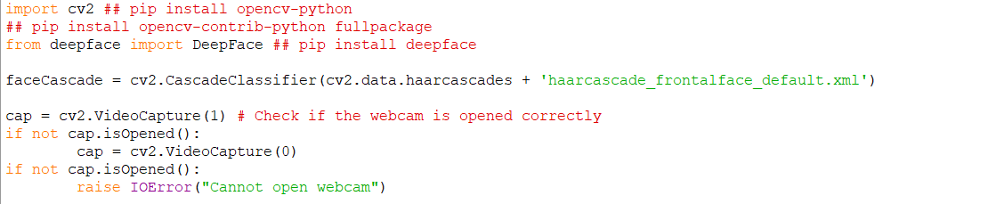
Implementarea detectarii emotiilor

Slide 12
Concluzie
Deși această aplicație este bună pentru înțelegerea modului de gândire și de reacționare a copiilor cu tulburări de spectru autist, această metodă trebuie investigată în amanunt pentru a vedea cât de eficientă este.

Slide 13
Bibliografie
Educating Children with Autism – Catherine Lord and James P. McGee
https://www.nationalelfservice.net/learning-disabilities/autistic-spectrum-disorder/video-games-autism/
Game Theory: An Introduction – E. N. Barron
A Primer in Game Theory Contents – Deepak Kumar
https://recfaces.com/articles/emotion-recognition
https://www.oracle.com/ro/artificial-intelligence/what-is-ai/
https://www.elemy.com/studio/autism-treatment/artificial-intelligence/

Slide 14
Mulțumim pentru atenția acordată!

